Slide 1
Kivételek

Slide 2
Jelentése
Egy nem kívánt eredmény vagy esemény futásidejű hibája, amely befolyásolja a normál programfolyamatot.
Az algoritmus előfeltétele „sérül”, amely megszakítja a tervezett folyamatot.

Slide 3
Típusai
Fatal error – nem folytatható a program
Kezelhető – a felhasználóra bízzuk a továbbhladást

Slide 4
Kezelése
A .NET futtatókörnyezet a System.Exception osztályból származó objektumként dob ​​kivételeket, amelyek a hiba részleteit tartalmazzák, beleértve az üzenetet és a kódsort, ahol a hiba történt, stb.
"try..catch..finally" a kivételkezelésre szolgál. A "try" (ahol kivételek várhatók) és a "catch" (ahol a kivételeket kezelik) blokkok kötelezőek, a „finally" (ahol a kód minden esetben végrehajtódik) blokk nem kötelező.

Slide 5
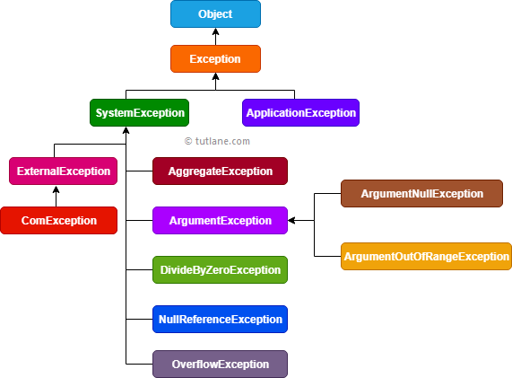
.NET Exception Classes diagram

Slide 6
.NET Exception Classes
Kivétel osztály | Leírás
ArgumentException | ha egy metódusnak átadott nem nulla argumentum érvénytelen.
ArgumentNullException | ha null argumentumot adunk át egy metódusnak.
ArgumentOutOfRangeException | ha egy argumentum értéke kívül esik az érvényes értékek tartományán.
DivideByZeroException | ha egy egész számot elosztunk nullával.
FileNotFoundException | ha a megadott helyen nem létezik fizikai fájl.
FormatException | ha egy érték nem megfelelő formátumú ahhoz, hogy egy karakterláncból konvertálható legyen egy konverziós módszerrel, például az elemzéssel.
IndexOutOfRangeException | ha egy tömbindex kívül esik egy tömb vagy gyűjtemény alsó vagy felső határain.
InvalidOperationException | ha egy metódushívás érvénytelen az objektum aktuális állapotában.
KeyNotFoundException | ha a gyűjtemény egy tagjának eléréséhez megadott kulcs nem létezik.
NotSupportedException | ha egy módszer vagy művelet nem támogatott.
NullReferenceException | amikor a program null objektum tagjaihoz fér hozzá.
OverflowException | ha egy aritmetikai vagy átalakítási művelet eredménye nem ábrázolható az adott formátumban.
OutOfMemoryException | ha egy programnak nincs elég memóriája a kód végrehajtásához.
StackOverflowException | ha egy verem túlcsordul a memóriában.
TimeoutException | A művelethez hozzárendelt időintervallum lejárt.

